Slide 1
ケアワーカーと被介護者のマッチングアルゴリズムの開発
211079 倉持誠

Slide 2
動機
高齢化の進行と介護業界でのケアワーカー不足
サービスの質向上とケアワーカーの職務満足度向上が求められている

Slide 3
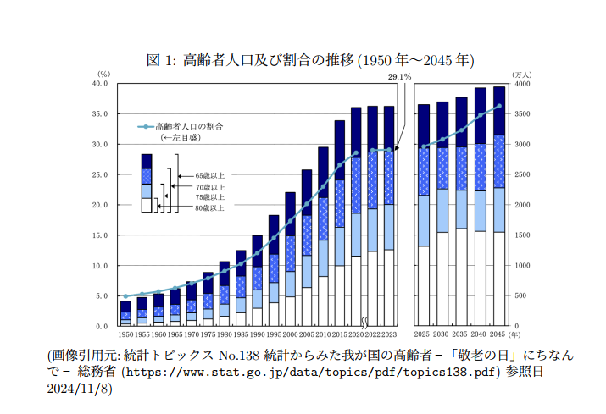
高齢化が進行し、介護業界では57万人のケアワーカー不足が予測されている
Notes:
人数を増やすために、考慮する必要がああある
都合のいいように持っていくことが必要ですよね
介護虐待などの事例の方がいいよね
自分の考える理論に都合がいい内容を動機として持ってきた方がいいよね

Slide 4
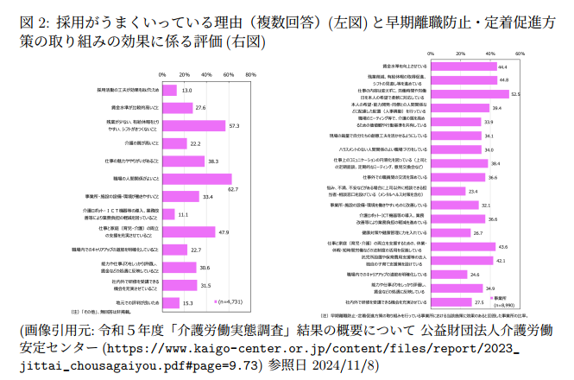
サービスの質向上とケアワーカーの職務満足度向上が求められている。

Slide 5
課題
ケアワーカーと被介護者のマッチングが、需給バランスや経験則に頼りすぎている
個々の選好（主観的選好）や適合性（客観的フィット度）が十分に考慮されていない
サービスの質が低下し、ケアワーカーの離職率が高い
→これらを解決するマッチングメカニズムが必要

Slide 6
設計したいマッチングメカニズム
マッチングにおいて、以下の要件を満たすメカニズムを設計する
主観的選好（ケアワーカーの好み）と客観的フィット度（被介護者の健康状態や介護の必要性）を加味する
選好の申告において、うそをつくことによって、申告者が得することを抑制する

Slide 7
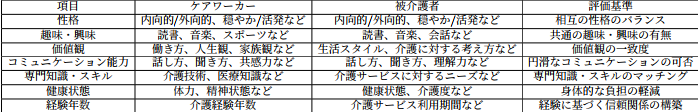
フィット度の元となる客観的情報
集約し計算
客観的フィット度
(ケアワーカーと被介護者との適合性を数値化)

Slide 8
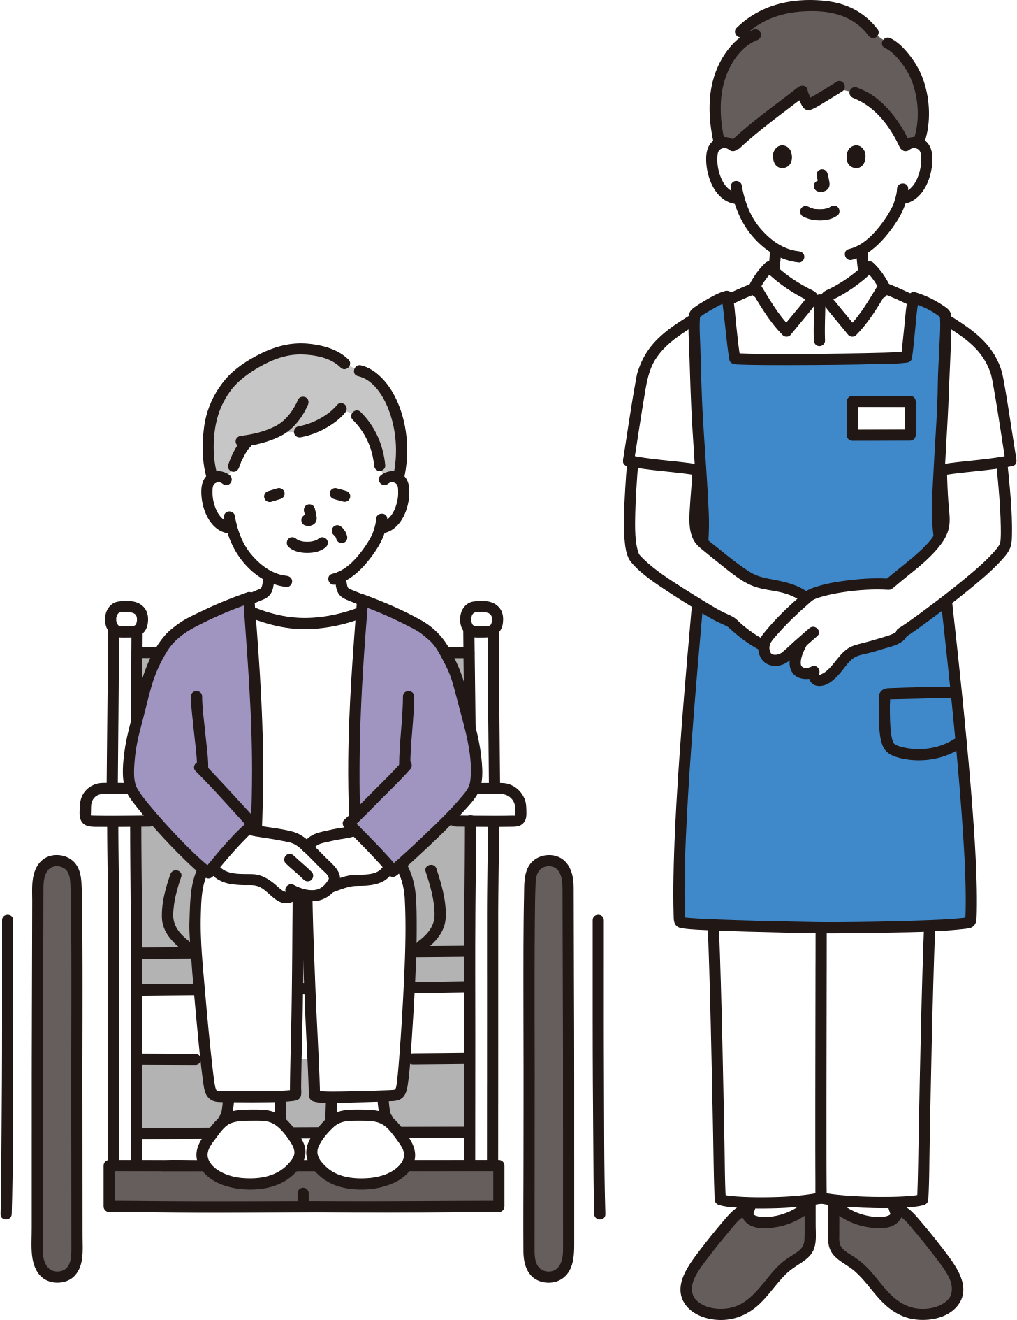


マッチングプロセス
主観的選好（ケアワーカーの好み）＋客観的フィット度（被介護者の健康状態や介護の必要性）
↓(拡張版Kemenyルール)
被介護者のケアワーカーに対するランキング(選好)
ケアワーカーの被介護者に対するランキング(選好)
↓(DAアルゴリズム)
マッチング(被介護者とケアワーカーの組)
投票理論の活用
$$≳_{6}\text{=}\text{213}$$
6
マッチング理論の活用
2
4

Slide 9
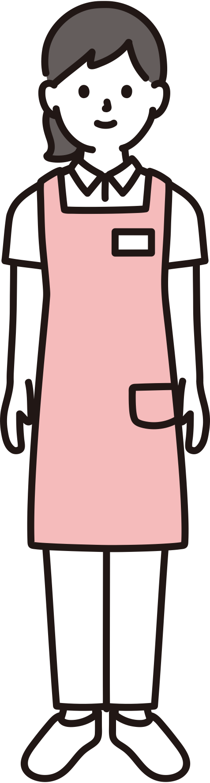
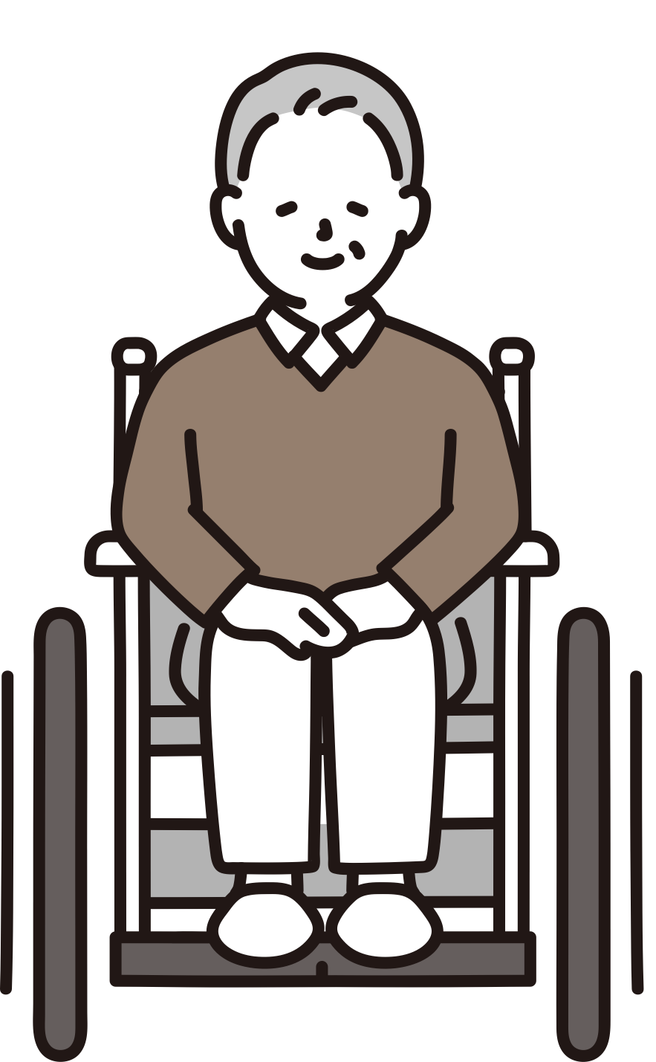
主観的選好＋客観的フィット度
主観的選好
客観的フィット度
主観的選好
客観的フィット度
・・・・・
・・・・・
・・・・・
・・・・・

Slide 10
マッチングプロセス
主観的選好（ケアワーカーの好み）＋客観的フィット度（被介護者の健康状態や介護の必要性）
↓(拡張版Kemenyルール)
被介護者のケアワーカーに対するランキング(選好)
ケアワーカーの被介護者に対するランキング(選好)
↓(DAアルゴリズム)
マッチング(被介護者とケアワーカーの組)
投票理論の活用
マッチング理論の活用

Slide 11
Kemenyルールとは
できるだけみんなの意見と「矛盾が少ない」ランキングを見つける方法
ランキングの順序の不一致の数が少ない
123
132
213
231
321
312
132
A:123
A:123
B:231
2と３の順だけが逆
→矛盾が1つ(不一致が1つ)
→入れ替え回数が1回
Notes:
ここでは、選択肢1、2、3に対してA、Bの2人がランキングを表明している状況を考えている。
直感的に「もっとも妥協しやすい」順位を導きやすい

Slide 12
Kemenyルールとは
123
B:312
2と３の順と1と3の順が逆
→矛盾が2つ(不一致が2つ)
123
132
213
231
321
312
全並び | A:123 | B:312 | 合計
123 | 0 | 2 | 2
132 | 1 | 1 | 2
213 | 1 | 3 | 4
231 | 2 | 2 | 4
321 | 3 | 1 | 4
312 | 2 | 0 | 2
A:123
B:312

Slide 13
拡張版Kemenyルールとは
Kemenyルールの概念を拡張したもの
ランキング同士の集約だけでなく、ランキングと客観的フィット度の集約を可能にしたもの

Slide 14
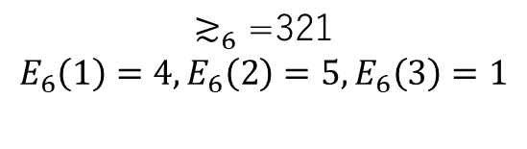
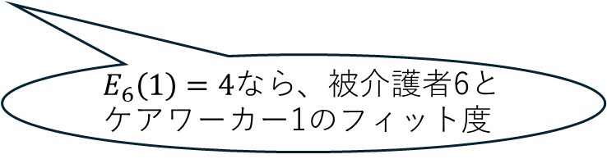
拡張版Kemenyルール
例として被介護者における集約を説明
左から順に、1位、2位、…
6
$$≳_{6}\text{=}\text{321}$$
$$E_{6}\left(1\right)=4,E_{6}\left(2\right)=5,E_{6}\left(3\right)=1$$
1
2
3
$E_{6}\left(1\right)=4なら$、被介護者6とケアワーカー1のフィット度

Slide 15
拡張版Kemenyルール
ケアワーカーの全ての可能な並び順
123
132
213
231
321
312
3
1
2
6通り

Slide 16
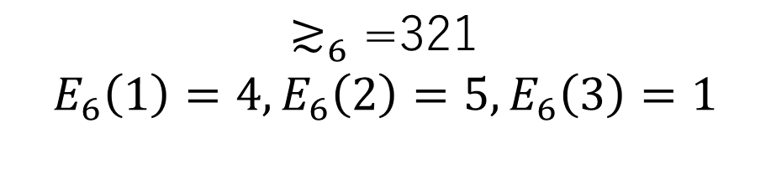
拡張版Kemenyルール
被介護者6の選好とフィット度を全ての可能な並び順と比較
ここでは、231と比較する例
$$≳_{6}\text{=321}$$
$$E_{6}\left(1\right)=4,E_{6}\left(2\right)=5,E_{6}\left(3\right)=1$$
231

Slide 17

拡張版Kemenyルール
231と選好を比較する
231
$$≳_{6}\text{=321}$$
2と３の順だけが逆
→矛盾が1つ(不一致が1つ)
→入れ替え回数が1回

Slide 18
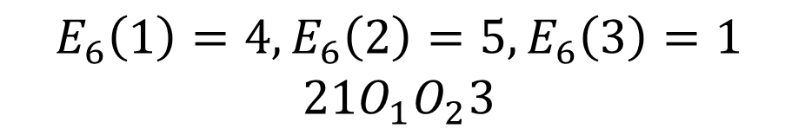
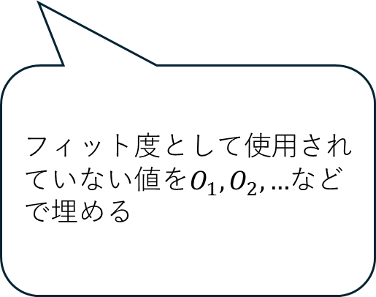
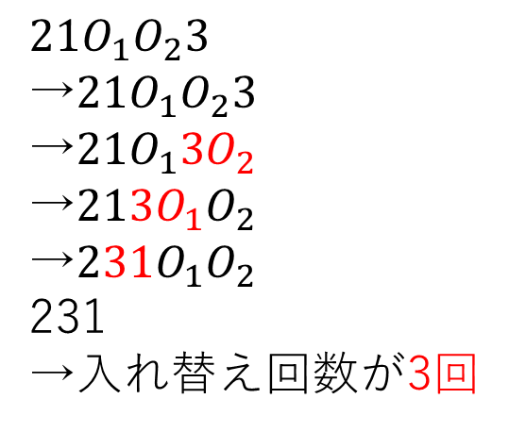
拡張版Kemenyルール
231とフィット度を比較する
$$E_{6}\left(1\right)=4,E_{6}\left(2\right)=5,E_{6}\left(3\right)=1$$
$$21O_{1}O_{2}3$$
231
$$21O_{1}O_{2}3$$
→$21O_{1}O_{2}3$
→$21O_{1}{3O}_{2}$
→$21{3O}_{1}O_{2}$
→$231O_{1}O_{2}$
231
→入れ替え回数が3回
フィット度として使用されていない値を$O_{1},O_{2},…$などで埋める
Notes:
1と3の順だけが逆→矛盾が1つ(不一致が1つ)だが、、これでは、2と1とのフィット度の差と1と3とのフィット度の差とを同じように判断してしまう。 入れ替え回数に、 $O_{1},O_{2},…$との入れ替えを含める

Slide 19
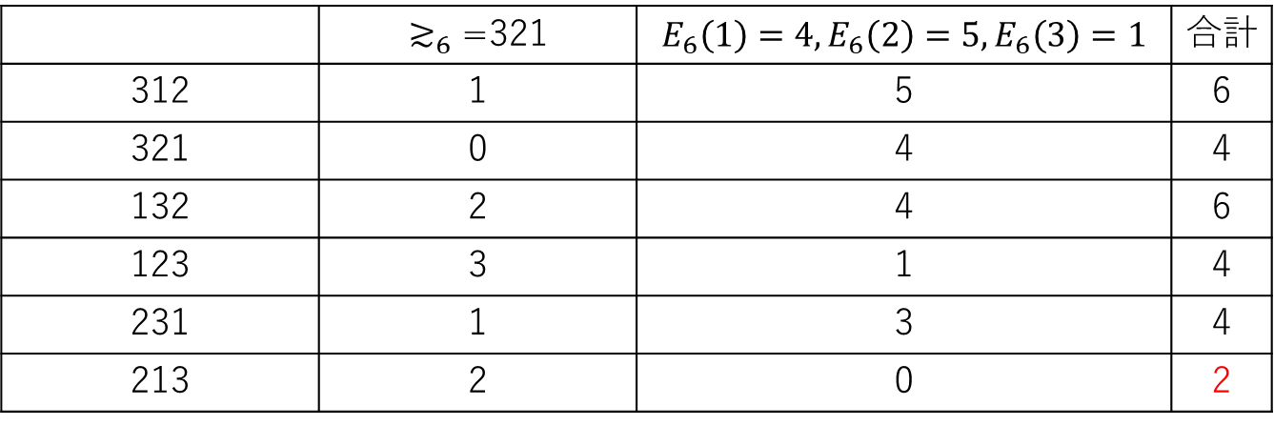
拡張版Kemenyルール
そのほかも同様に
 | $$≳_{6}\text{=321}$$ | $$E_{6}\left(1\right)=4,E_{6}\left(2\right)=5,E_{6}\left(3\right)=1$$ | 合計
312 | 1 | 5 | 6
321 | 0 | 4 | 4
132 | 2 | 4 | 6
123 | 3 | 1 | 4
231 | 1 | 3 | 4
213 | 2 | 0 | 2

Slide 20
拡張版Kemenyルール
ここでは、213が最小となる
同率となる場合は、主観的選好との一致を優先して選択することとする
よって、213が被介護者6のマッチングに使用する選好となる
他の被介護者やケアワーカーも同様にマッチングに使用する選好を生成する

Slide 21
性質
拡張された弱効率性
拡張された弱耐戦略性
Notes:
ここでの拡張版Kemenyルールは以下の2つの性質を満たします

Slide 22
拡張された弱効率性
選好や評価をどれだけ工夫しても、出力されたランキング(選好)よりも良い、別のランキング(選好)は存在しない
出力された選好
とある選好
213
312
213
123
132
312
出力された選好(312)よりも、123、132は(とある選好にとって)良い

Slide 23
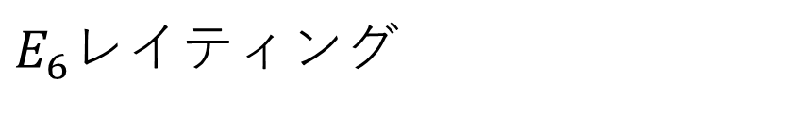
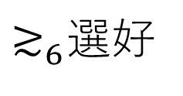
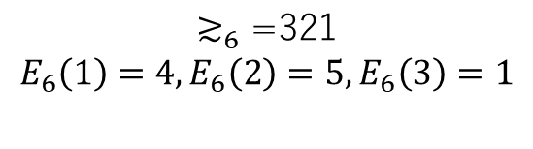
定理 1
拡張版 Kemeny ルールは拡張された弱効率性を満たす
6
$$≳_{6}\text{=}\text{321}$$
$$E_{6}\left(1\right)=4,E_{6}\left(2\right)=5,E_{6}\left(3\right)=1$$
選ばれた選好
$≳_{6}$選好
213
231
321
213
321
$E_{6}$レイティング
より良い選好は存在しない
213
213
単純にランキングに変換したもの

Slide 24
拡張された弱耐戦略性
うそをついて申告しても、自身の本来の選好に基づく結果より得することができない

Slide 25
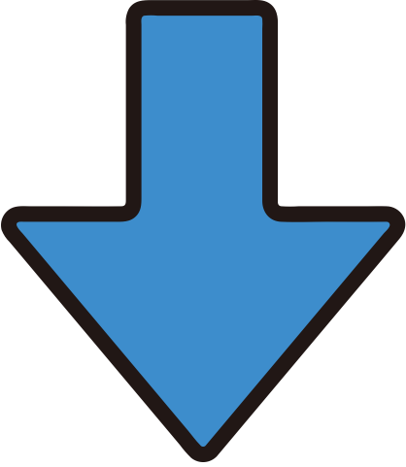
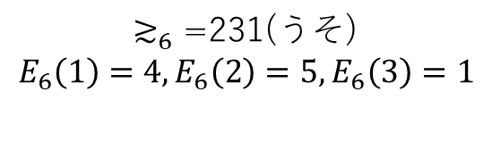
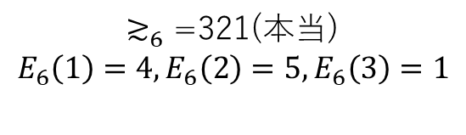
定理 2
拡張版 Kemeny ルールは拡張された弱耐戦略性を満たす
6
$≳_{6}\text{=}\text{321}$(本当)
$$E_{6}\left(1\right)=4,E_{6}\left(2\right)=5,E_{6}\left(3\right)=1$$
選ばれた選好 123、213
改善せず
$≳_{6}\text{=}\text{231}$(うそ)
$$E_{6}\left(1\right)=4,E_{6}\left(2\right)=5,E_{6}\left(3\right)=1$$
選ばれた選好 123、213
3の順位を上げたい

Slide 26
マッチングプロセス
主観的選好（ケアワーカーの好み）＋客観的評価（被介護者の健康状態や介護の必要性）
↓(拡張版Kemenyルール)
被介護者のケアワーカーに対するランキング(選好)
ケアワーカーの被介護者に対するランキング(選好)
↓(DAアルゴリズム)
マッチング(被介護者とケアワーカーの組)
投票理論の活用
マッチング理論の活用

Slide 27
DAアルゴリズム
引き続きケアワーカーは3人、被介護者は4人
1
2
3
4
5
6
7
先ほど見てきた被介護者6

Slide 28







DAアルゴリズム
$$≳_{1}\text{=}\text{745}6$$
キャパ1
1
前述の方法で出力された選好
$$≳_{2}\text{=}\text{476}5$$
キャパ1
2
$$≳_{4}\text{=}\text{132}$$
$$≳_{5}\text{=}\text{3}12$$
$$≳_{6}\text{=}\text{213}$$
$$≳_{7}\text{=}\text{12}3$$
4
5
6
7
$$≳_{3}\text{=}\text{5467}$$
3
キャパ2

Slide 29







DAアルゴリズム(被介護者側)
ステップ1 被介護者は、1位のケアワーカーに申請
4
1
$$≳_{4}\text{=}\text{132}$$
$$≳_{1}\text{=}\text{745}6$$
5
キャパ1
$$≳_{5}\text{=}\text{3}12$$
2
$$≳_{2}\text{=}\text{476}5$$
6
キャパ1
$$≳_{6}\text{=}\text{213}$$
7
3
$$≳_{7}\text{=}\text{12}3$$
$$≳_{3}\text{=}\text{5467}$$
キャパ2

Slide 30
DAアルゴリズム(被介護者側)
ステップ2 ケアワーカーは、申請の中から一番の被介護者を仮受入
4
1
7
$$≳_{4}\text{=}\text{132}$$
$$≳_{1}\text{=}\text{745}6$$
キャパ1
$$≳_{5}\text{=}\text{3}12$$
2
6
$$≳_{2}\text{=}\text{476}5$$
キャパ1
$$≳_{6}\text{=}\text{213}$$
3
5
$$≳_{7}\text{=}\text{12}3$$
$$≳_{3}\text{=}\text{5467}$$
キャパ2

Slide 31
DAアルゴリズム
ステップ3 拒否された、被介護者は、2位のケアワーカーへ申請
4
1
7
$$≳_{4}\text{=}\text{132}$$
$$≳_{1}\text{=}\text{745}6$$
キャパ1
$$≳_{5}\text{=}\text{3}12$$
2
6
$$≳_{2}\text{=}\text{476}5$$
キャパ1
$$≳_{6}\text{=}\text{213}$$
3
5
$$≳_{7}\text{=}\text{12}3$$
$$≳_{3}\text{=}\text{5467}$$
キャパ2

Slide 32
DAアルゴリズム(被介護者側)
ステップ4 ケアワーカーは、キャパ内で受入
1
7
$$≳_{4}\text{=}\text{132}$$
$$≳_{1}\text{=}\text{745}6$$
キャパ1
$$≳_{5}\text{=}\text{3}12$$
2
6
$$≳_{2}\text{=}\text{476}5$$
キャパ1
$$≳_{6}\text{=}\text{213}$$
3
5
4
$$≳_{7}\text{=}\text{12}3$$
$$≳_{3}\text{=}\text{5467}$$
キャパ2

Slide 33
DAアルゴリズム(被介護者側)
これ以上マッチングができないため終了
1
7
$$≳_{4}\text{=}\text{132}$$
$$≳_{1}\text{=}\text{745}6$$
キャパ1
$$≳_{5}\text{=}\text{3}12$$
2
6
$$≳_{2}\text{=}\text{476}5$$
キャパ1
$$≳_{6}\text{=}\text{213}$$
3
5
4
$$≳_{7}\text{=}\text{12}3$$
$$≳_{3}\text{=}\text{5467}$$
キャパ2

Slide 34
DAアルゴリズム(被介護者側)
マッチング 結果
1
7
2
6
5
3
4

Slide 35
まとめ
ケアワーカーの主観的選好とケアワーカーと被介護者との客観的フィット度を統合した新たな選好集約方法を提案した
拡張版Kemenyルールが拡張された弱効率性、拡張された弱耐戦略性を満たす
拡張版Kemeny ルールとDA アルゴリズムを、介護マッチングのプロセスに組み込んだ

Slide 36
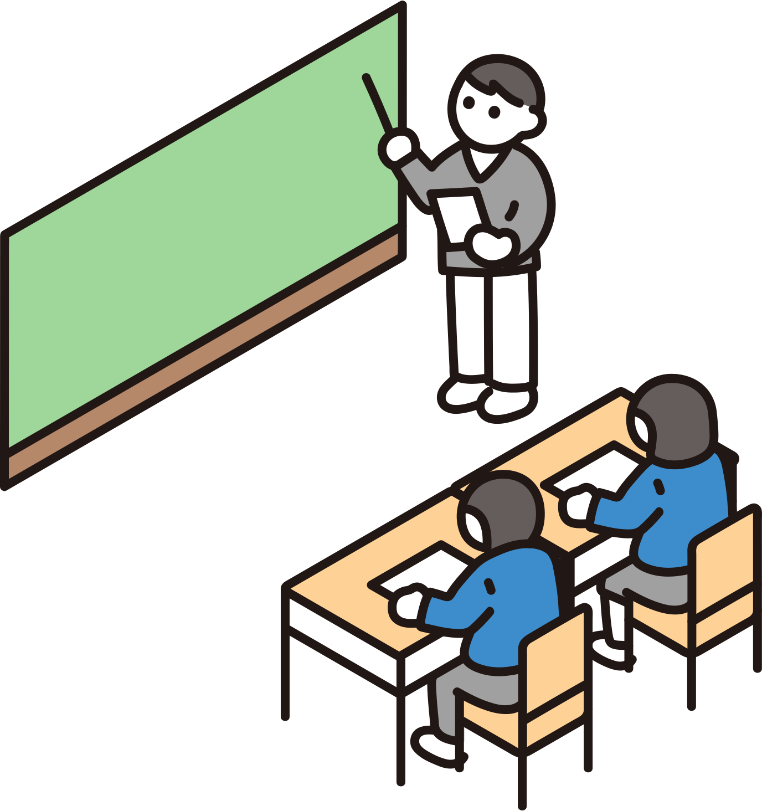
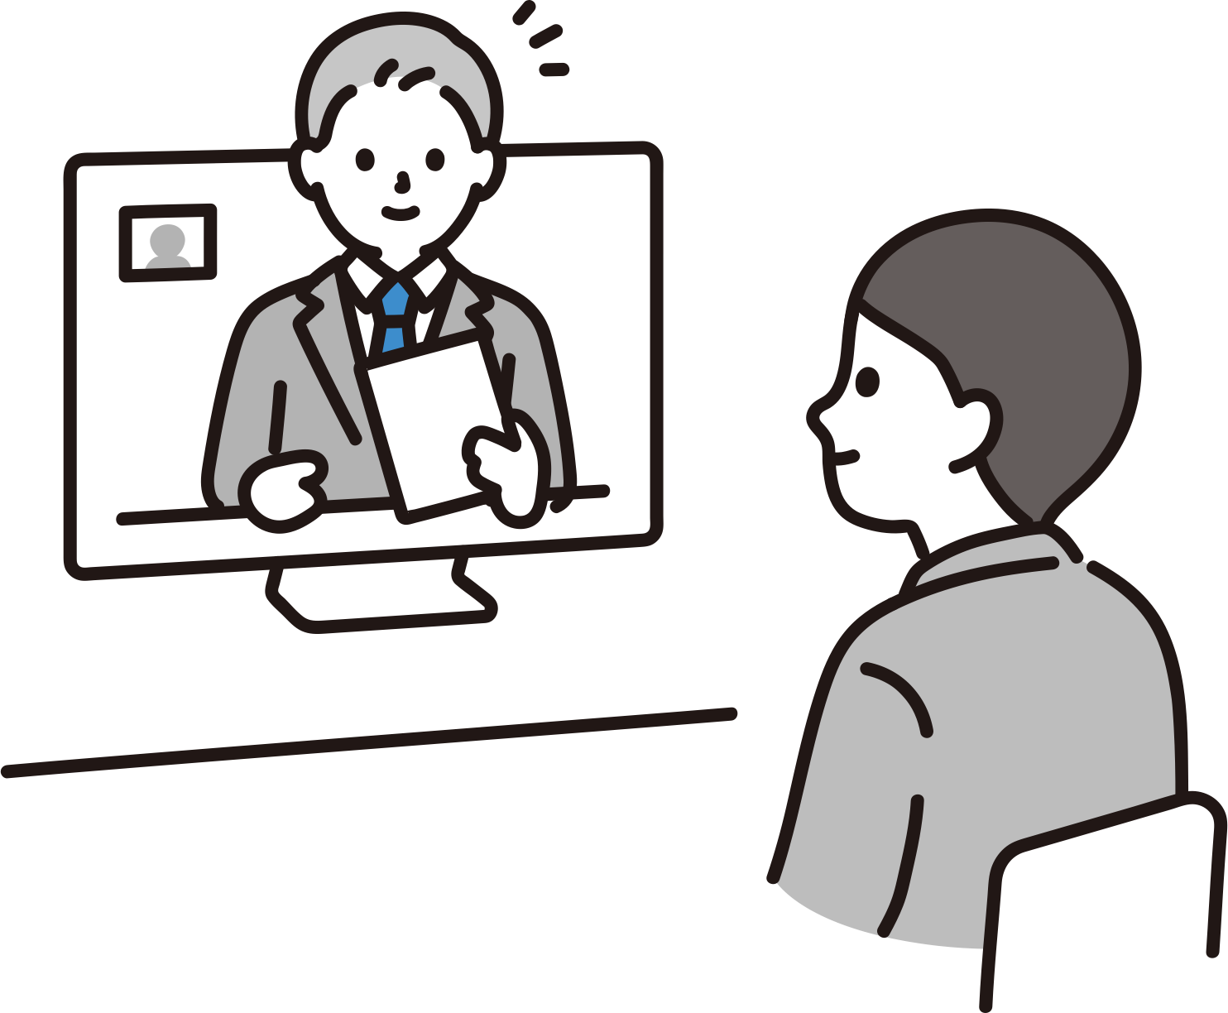
他の分野への活用
主観と客観を統合したマッチング手法の開発は、介護業界以外の分野にも応用可能である
教育分野
人事・採用分野

Slide 37
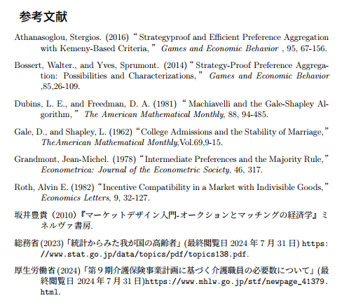
参考文献

Slide 38
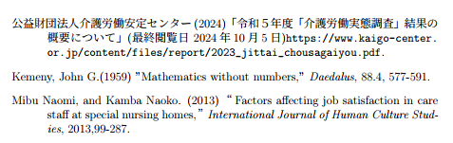
参考文献

